Slide 1
ICE-BREAKING
김재호

Slide 2
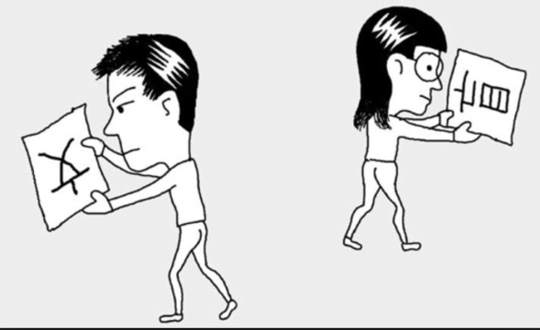
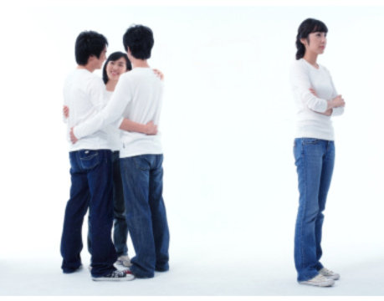
문맹
컴맹
커맹
커뮤니케이션(소통)
부족한 사람

Slide 3
소통이란?
(疏通, Communication)
[국어사전]
1. 막히지 아니하고 잘 통함
2. 뜻이 서로 통하여 오해가 없음

Slide 4
미국 컨설팅 회사
왓슨 와이어트 (Watson wyatt)
내부문제로 어려워진 기업 CEO 531명에게 질문!
“ 과거로 돌아가서 딱 한가지만 바꿀수 있다면 무엇을
바꾸고 싶은가요??”
“ 직원들과 의사소통하는 방법을
바꾸겠습니다”

Slide 5
허준 ‘동의보감’
통즉불통 불통즉통 (通卽不通 不通卽通)
‘통하면 아프지 않고, 통하지 않으면 아프다’
‘사람 몸의 기나 피의 흐름이 원활해야 건강’
‘직장내에서 서로 통하지 않으면 개인과
조직 모두 아플수 밖에 없다’

Slide 6
말 ( Speech )
대화 ( Communication )
‘대화를 잘하는 것은 말을 잘하는 것과 다름’
‘말을 잘 하는것이 아닌 상대방이 내가 원하는
것을 해줄수 있도록 이끌어 내는 것이 중요’

Slide 7
‘현대인의 문제점’
문맹 (文盲)
컴맹 (COM盲)
커맹 (CO盲)
‘커뮤니케이션이 부족한 사람’

Slide 8
커맹 (CO盲)
‘상호간의 대화가 부족해진 현실에서 진심과
깊이 있는 대화 부족 ’
실력과 능력은 수준급인데 동료간의 커뮤니케이션이 잘 안되서 본인의 실력을 보여주지 못하거나 타인과 소통하지 못하는 사람
실력은 떨어져도 타인과 잘 협조해서 본인의 부족한 부분을 보완해서 업무에 뛰어난 성과를 내는 사람

Slide 9
커맹 (CO盲) 탈출법
1. 커뮤니케이션도 사람이 하는 일중의 하나 !
사람과 사람간의 유대감을 갖는 것이 매우 중요
친밀감을 줄 수 있는 대화가 필요
2. 상대방과의 대화가 핵심이 명확하고 생산성이 존재
서로에게 득이 되야하는 이해관계가 있기 때문에 핵심과 정리가 잘되어야 함
단순한 노래가 아닌 ‘나는 가수다’의 가수처럼 심금을 울리는 대화가 필요
3. 대화가 쉽지 않다는 것을 항상 인지
대화하는 법은 항상 연습해야 함
사전에 준비하고 사후에 점검하는 습관이 필요

Slide 10
커뮤니케이션을 잘하기 위해 알아야할 3가지
1. 상대방의 고민거리
2. 상대방의 비젼 (희망)
3. 상대방의 장점과 단점

Slide 11
1 : 2 : 3
대화의 원칙
내가 1분 동안 말을 했다면
상대방의 말에 2분동안 귀를 기울이고
2분동안 3번은 맞장구를 쳐라

Slide 12
YES - NO
대화의 원칙
사람은 친구나 가족이 아니면
자신을 방어할 대화 준비를 먼저 다짐한다
상대방의 대화를 충분히 들어주고
나의 주장을 펼친다

Slide 13
10 – 10 – 10 법칙
미국 수지 웰치(Suzy Welch) – 잭 웰치(GE) 전 회장 부인
모든 일을 결정할때
10분후…. 10개월후….. 10년후….
를 생각하고 결정하라

Slide 14
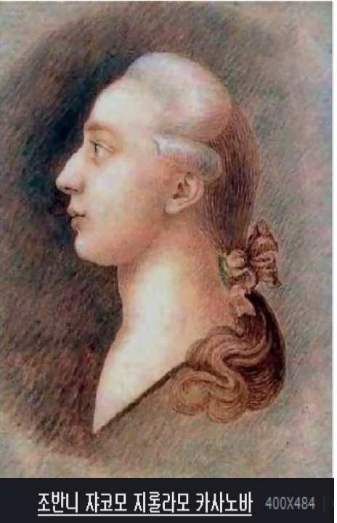
^{역사적 Communicator}
카사노바
난봉꾼?타고난 여성 심리학자이자 소통의 달인!
희대의 호색가라는 남부끄러운(?) 꼬리표 말고, 신학을 전공한 법학 박사이며
비밀 외교관, 종교 철학자, 사제, 바이올리니스트였던 사람
^{Casanova 100전 100승 커뮤니케이션}
^{☞ Skill #1}
먼저 대접받고 싶으면 대접하라 다른 사람의 능력과 업적을 인정하라
^{☞ Skill #2}
먼저 무조건 칭찬하라 상대방이 스스로 다가오게 하려면 남들이 몰라주는 숨겨진 매력을 찾아 칭찬과 찬사를 아끼지 말아라
^{☞ Skill #3}
먼저 과거는 잊어라 한 연애를 끝내고 다음으로 넘어갈 때 마음을 하얗게 비우고 다음 연애에 몸과 마음을 던져라
자료인용: 전미옥 CMI연구소 대표 (한국경제신문 2010.07. 23)게재5

Slide 15
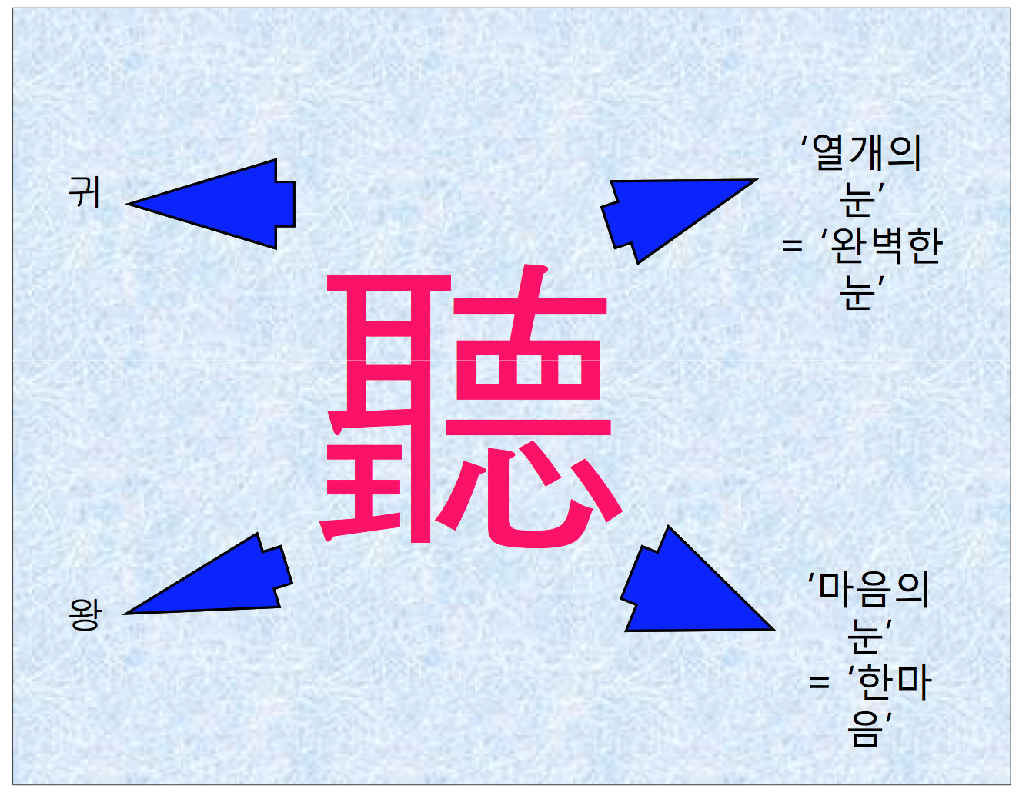
^{“聽”의 의미}
왕(王)과 같은 귀(耳)로 들을 때 집중해서 듣고,
열(十)개의 눈(目)을 가지고 상대를 집중해서 열심히 듣고,
하나(一)의 마음(心)으로 들을 때는 상대의 마음과 하나가 되어야 한다.

Slide 16
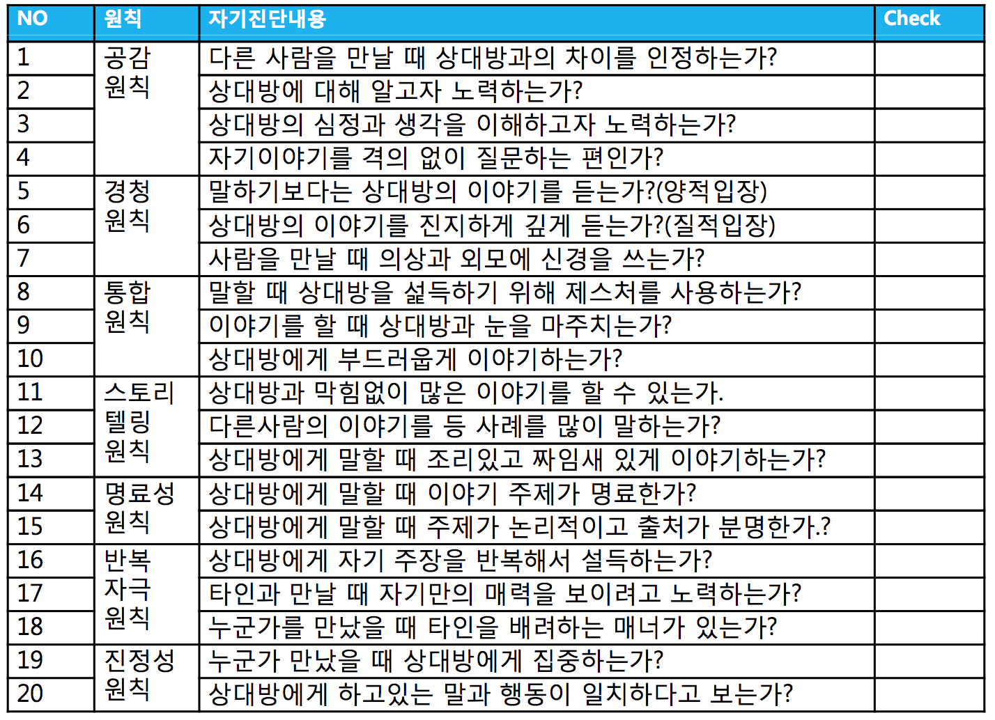
소통상태 자가진단
5점 항상 그렇다 4점 대체로 그렇다 3점 보통이다 2점 대체로 그렇지않다 1점 전혀 그렇지않다

Slide 17
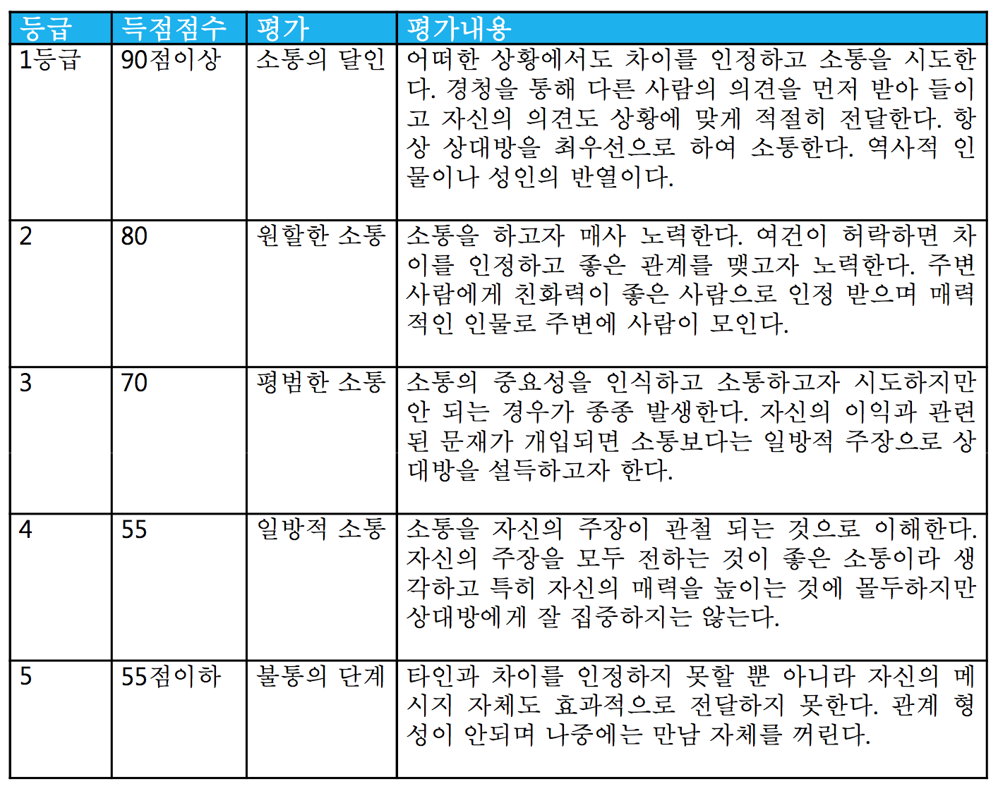
소통상태 자가진단(평가결과)

Slide 18
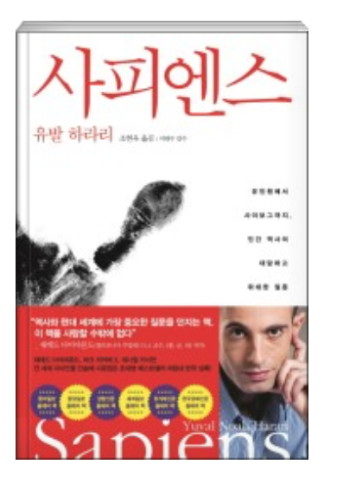
^{축산의 인문학적 의미}

Slide 19
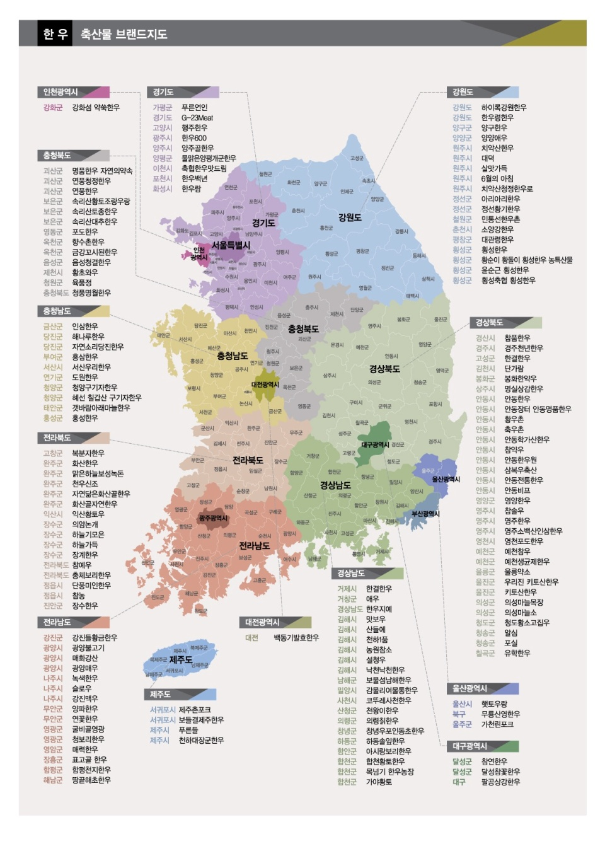
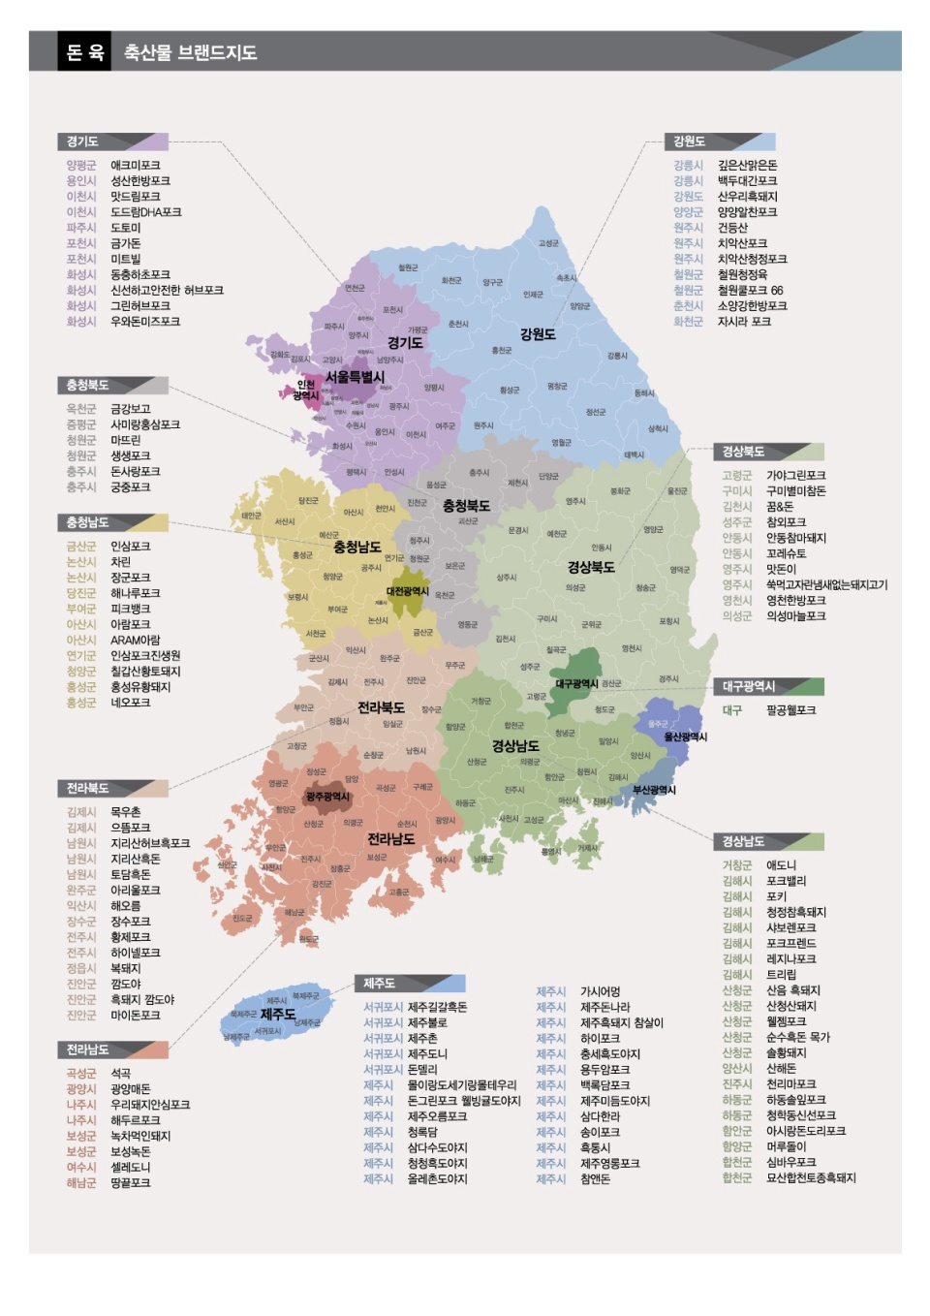
^{전국 축산브랜드 현황}
19￼

Slide 20
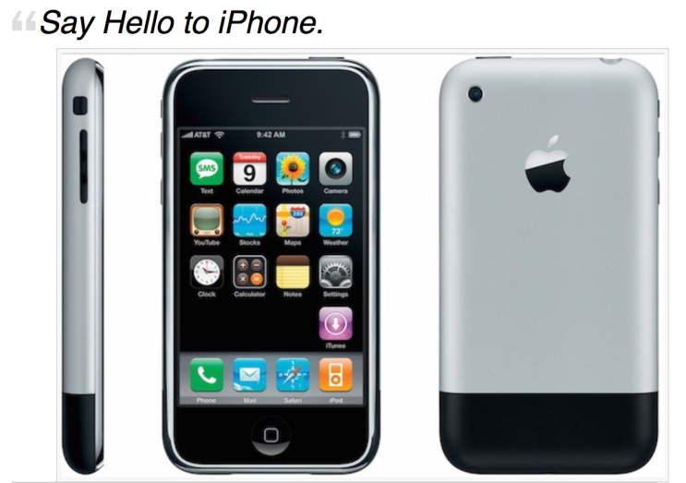
창의적 사고(思考)의 필요성_편집(編輯)
MP3플레이어 업계 선도하며 열풍 = '소니, 미안하다(SORRY SONY)'.
소니를 위시해 일본 가전업체들의 힘이 많이 빠진 지금에야 그 파급력이 제대로 와닿지 않겠지만, 십여 년 전이라면 이야기가 다르다. 휴대용 기기 시장에서 독보적인 입지를 자랑했던 소니에게 한국의 한 중소기업이 도전장을 던졌다. 현재 아이리버의 전신인 레인콤이다.
도발적인 광고 문구로 화제를 모은 레인콤은 미국 시장 진출 6개월만에 시장점유율 1위를 차지하며 돌풍을 일으켰다. 소니의 워크맨보다 더 작고 가벼운 휴대용 플레이어를 원했던 소비자들의 마음을 사로잡았기 때문이다. 창립 당시 100억원에 못 미쳤던 매출액은 2003년 2000억원대, 2004년 4000억원대로 뛰었다. 대표적인 벤처 1세대 성공사례로 알려진 것도 바로 이 때다.

Slide 21
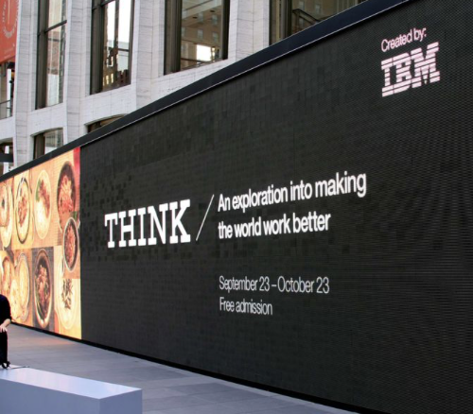
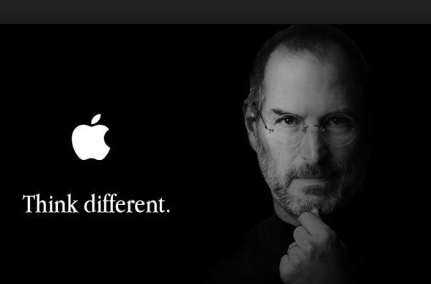
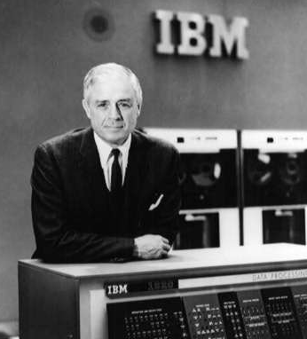
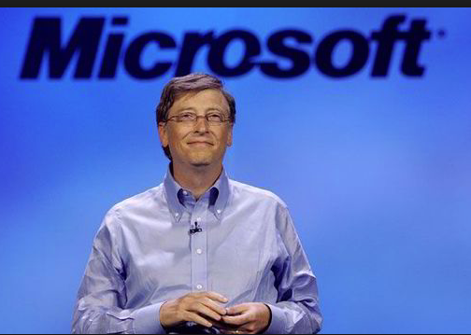
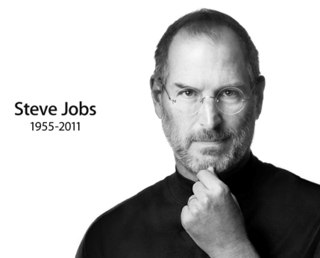
창의적 사고(思考)의 필요성_편집(編輯)
Think
Thinkweek
Think different
Thomas J Watson
Bill Gates
Steve Jobs

Slide 22
창의적 사고(思考)의 필요성
창조적 사고는 일상의 당연한 경험들에 대한 ‘의심’에서 시작된다
문맹
문맹
기시감
(旣視感)
deja vu
미시감
(未視感)
jamais vu
처음 오는 곳, 처음 대하는 장면, 처음 만나는 사람인데 어디선가 이미 본 것 같은 느낌을 한자로는 "기시감", 프랑스어 또는 심리학적 용어
이미 경험하거나 잘 알고 있는 상황을 처음 경험하는 것처럼 느끼는 기억의 착각현상으로, 처음으로 경험한 것들이 이미 과거에 체험한 것처럼 느껴지는 개념이다. 보통 몽환 상태에서 나타나는 경우가 많다고 한다.

Slide 23
시장의 변화
산업자본주의
금융자본주의
1750~
19C말~20C초
1929~
1945~1991
1991~오늘
미래
?
산업혁명
초기자본주의
1914~1918
1939~1945
제국주의 시대
(제1차 세계대전)
미국 경제대공황
미국: 수정자본주의
소련: 공산주의
독일: 파시즘(히틀러)
(제2차 세계대전)
냉전이념시대
공산주의 몰락
신자유주의
자본주의 몰락
생명 자본주의
공감,공생,공동의 삶이 있는 자본주의 이자가 붙는것이 아니라 시간과 함께 기쁨이 증식되고 생명력이 불어가는 언어요,노래요,그림의 자본

Slide 24
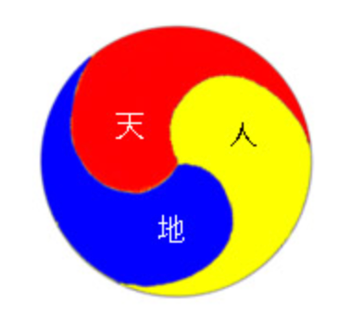
시장의 변화
생명 자본주의_ 농업의 미래
삼재사상(三才思想) - 천(天), 지(地), 인(人), 즉 하늘, 땅, 사람의 세힘이 한데 어울려 사는 세상
콩 세알의 농심(農心)
民以食爲天 - 백성은 먹는 것으로 하늘을 섬긴다
단순히 먹는 것을 유물적으로 본 것이 아닌 마치 노동을 노예의 것으로만 보지 않는 것과 같다.
농업은 천지인의 콩세알의 조화이다. 농업은 생명자본의 교과서
한자로 쌀 미(米) - 열 십(十)자에 팔(八)자가 두개, 여든여덟 번(八十八) 사람의 손이 가야 우리는
쌀밥을 먹을 수 있다는 것
천하지대본(天下之大本)
공산품은 자연을 파괴해서 얻는 것이지만 농산물은 자연과 인간이 하나가 되어 만들어 낸 결정체

Slide 25
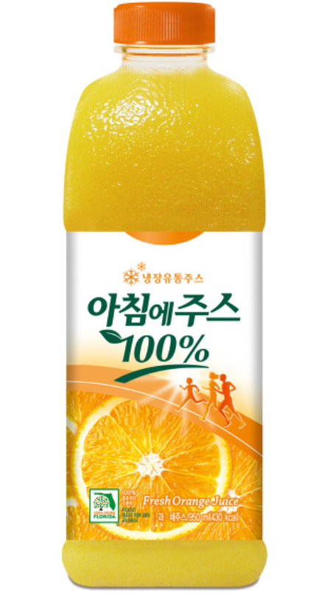
시장의 변화
사용가치가 절대에 가까운 것들은 매매 교환의 대상이 아니었다.
인류의 경제는
그러한 생명윤리에서부터 출발
오렌지 주스 1리터에는 1리터의 물만이 아니라 2리터의 휘발유가 필요하다
오렌지를 재배하기 위해 뿌린 비료와 살포한 농약들은 모두가 석유에서 만들어진다.
그것을 포장한 종이,팩,라벨을 인쇄한 잉크, 제품을 넣는 상자를 만드는 데도 석유가 든다.
마지막으로 완성된 제품이 공장에서 소비자에게로 넘어가는 과정에서 물류트럭도 석유가
있어야 한다.
옛날 농사는 물로 지었지만, 오늘의 농사는 석유로 짓는다.

Slide 26
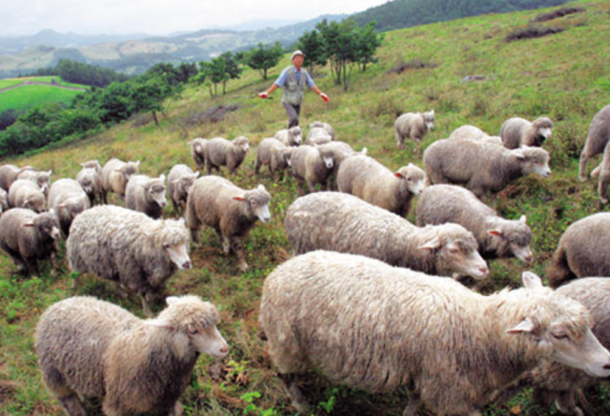
한국의 리더십 형태
한자의 진선미(眞善美)에도 진만 빼고는 모두 양(羊)자가 들어 있다
마이클 샌델의 정의(正義)의 옳을 의(義)자 속 ‘양’으로부터 많은 걸 배웠다.
염소밖에는 길러본 적이 없는 우리가 양과 친하게 된것은 한자권과 영어권에서
살아왔다는 증거이다.
*한국 최초로 양 사육이 시작된 것은 1954년 제주도에서 아일랜드에서 온 맥그린치 신부가 이시돌목장을
설립하면서 라고 전해진다
오늘 날 한국 정치 지도자들이 서투른 것 역시 양을 쳐 보지 못한 탓일 수도 있다
서구의 정치가와 기업가의 매니지먼트는 양 떼를 치는 비법에서 터득한 것이라는 설명
“옛날 목자는 양 떼 앞에 서서 이끄는 형, 나를 따르라 하는 인도형 지도자
근대에 와서는 양들이 알아서 풀을 뜯어 먹으며 저절로 가게 하는거야 이때 목자는 뒤에서 몰아가는 관리형 지도자
양 떼 한복판으로 들어가 양들과 함께 움직이는 목자상, 현대의 참여형 지도자(리더)
리더의 지팡이
-인도형 지도자: 양 떼들에게 방향을 가리키는 도구
-관리형 지도자: 몰이의 도구&늑대를 쫓아내는 무기인 몽둥이
-참여형 지도자(리더): 안테나처럼, 깃발처럼 양 떼 한복판에서 정보 교류

Slide 27
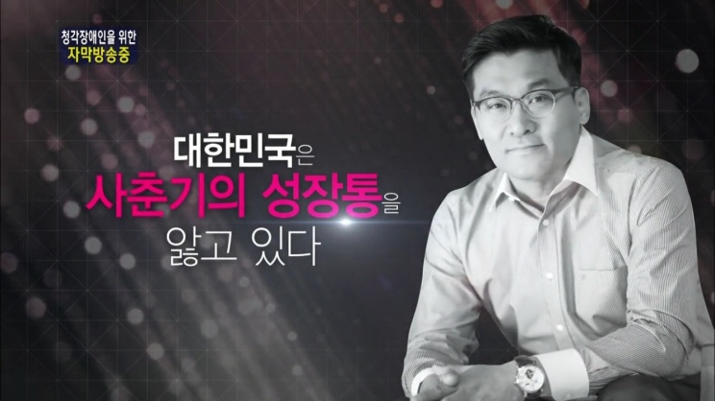
한국인의 특성
'획일적인 삶을 포기하고 나만의 행복을 선택하라'
허태균 교수-고려대 심리학과
대한민국은 질풍노도의 사춘기를 겪고 있다
사춘기- 자아정체감 형성
주체성 -자신의 존재감과 영향력을 확인하려는 경향, 나도 할수 있다. 드라마 스토리 변경
가족확장성 -사회전체를 가족으로 인식하는 한국인-군사부일체, 사회와 가족이 동일시 불가능 시대
심정중심주의 -행동보다 그 의도와 정서, 마음을 더 고려함(예, 삐짐)
관계주의 -마음을 더 중요시하고,진심을 강요하는 한국인(예, 욕쟁이할머니...
복합유연성 -셋트메뉴를 좋아하는 성향
불확실성 회피 -눈에 보이지 않거나 손에 잡히지 않는 불확실한 것들에 대한 인식부족과 경시
착각적 통제감-자기가 할수 없는 일도 조금 통제가능하다고 믿는 심리
포기해야 대한민국이 행복해 진다.
포기는 인생의 끝이 아니다
포기는 인생의 가치를 선택하는 과정
한국인들은 너무나 합리적으로 살기를 원하기 때문에 젊은층의 일자리가 없다.
가치가 담긴 것을 발굴하고 그 일에 미쳐야 된다.

Slide 29
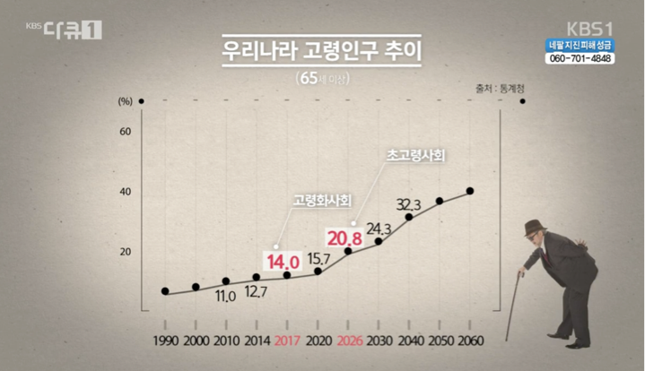
한국인의 인구변화
✽ 자료출처: KBS

Slide 30
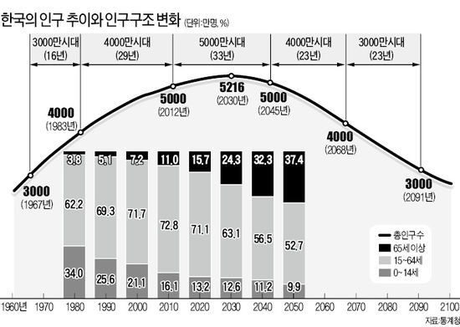
(Gerontocracy, 제론토크라시; ジェロントクラシ) 노인 지배의 정치 체제(경제 주체)

Slide 31
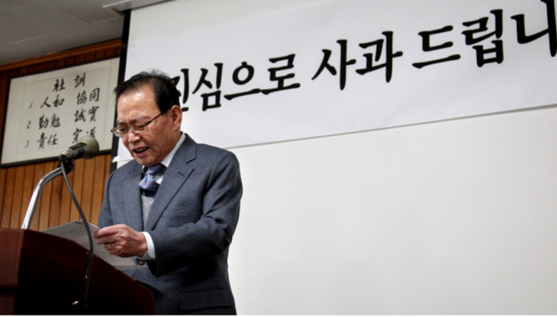
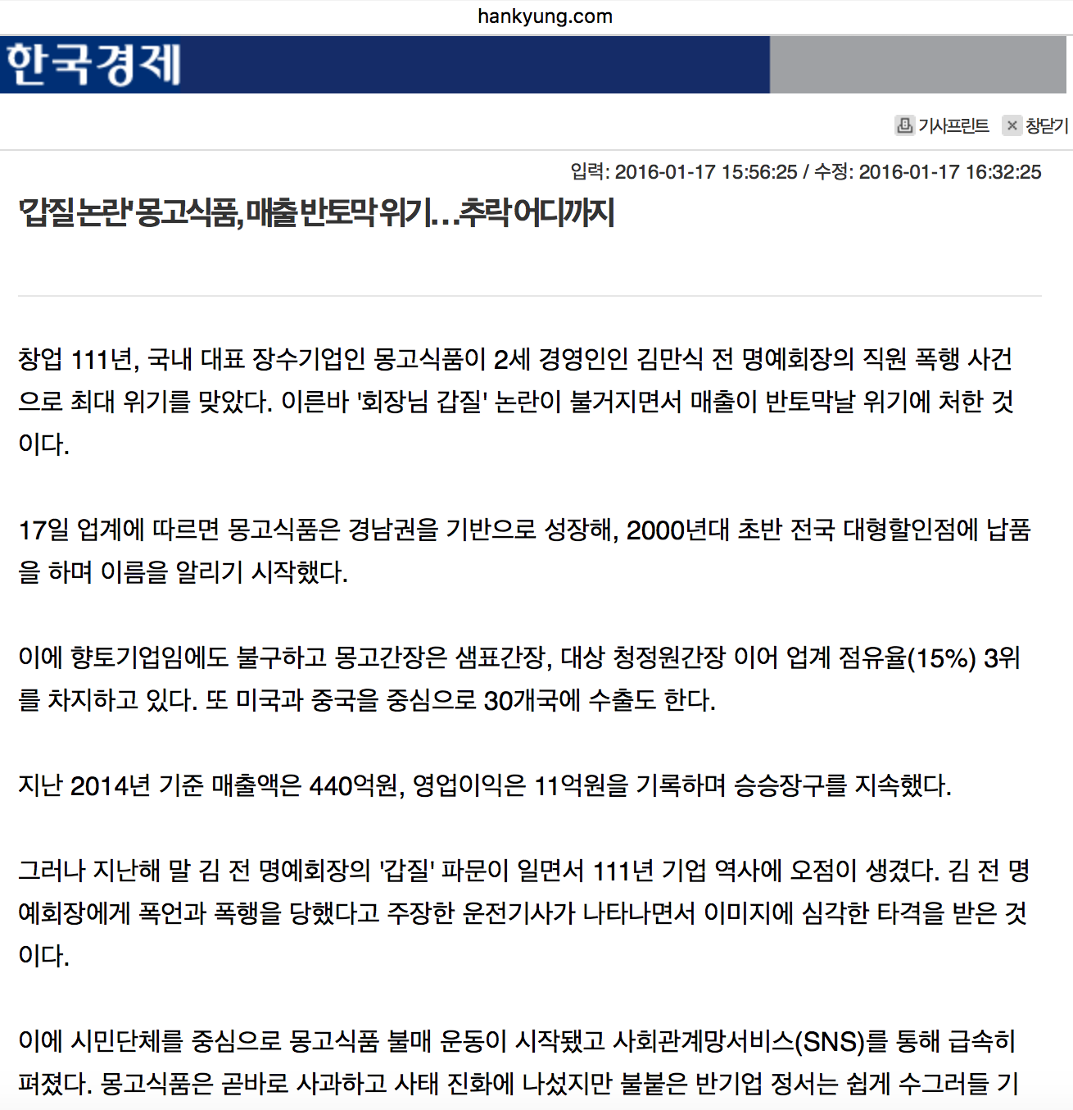
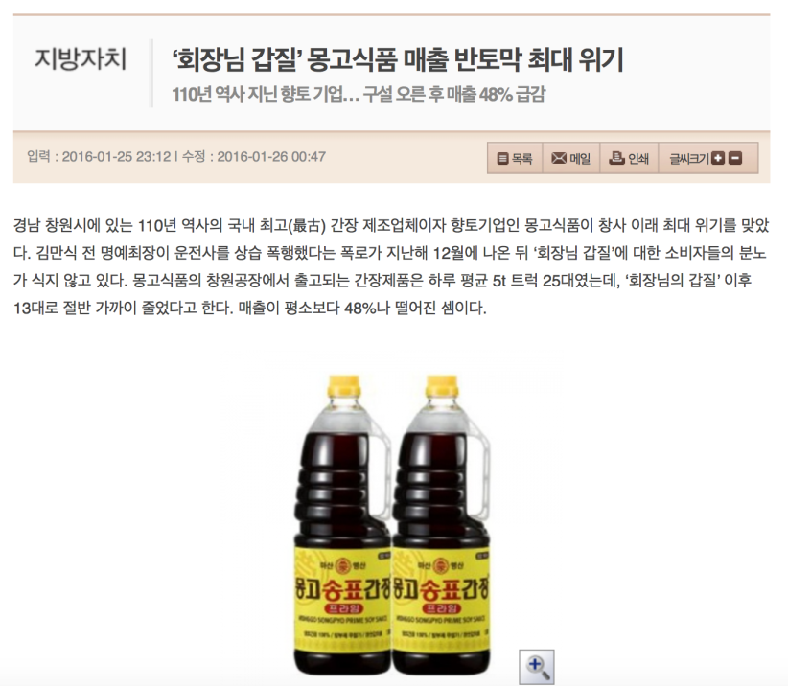
시장 주체의 변화사례

Slide 32
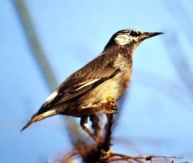
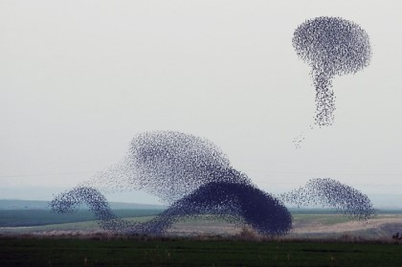
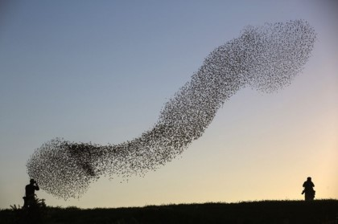
찌르레기떼
리더가 없이 서로 협의하여 경로를 정하고 천적에게서 보호 상호협력적인 신호체계로 이동, 리더십은 존재하나 지도자는 따로 없다
인터넷이 만들어낸 개방성 협동,공유,투명성,권력분산 네가지 원리로 움직임
현재 마켓 3.0 - 소비자의 유형비유

Slide 33
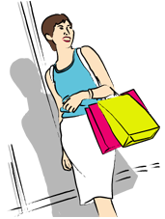
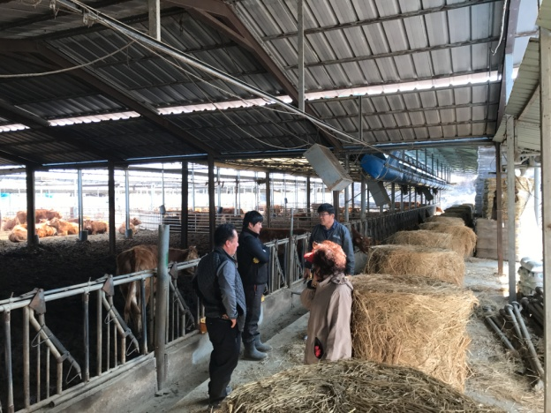
생산자 중심
축산물
생산·유통
시장 변화
소비자 중심
축산물
생산·유통
시장 변화

Slide 34
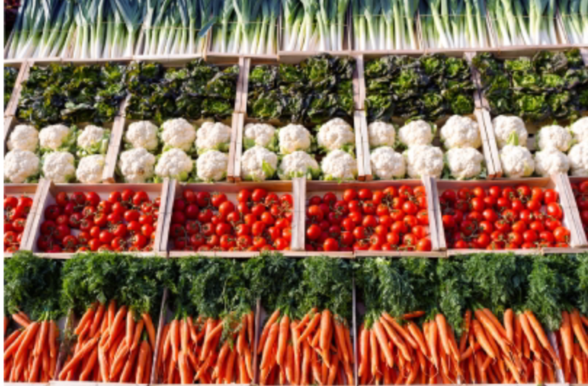
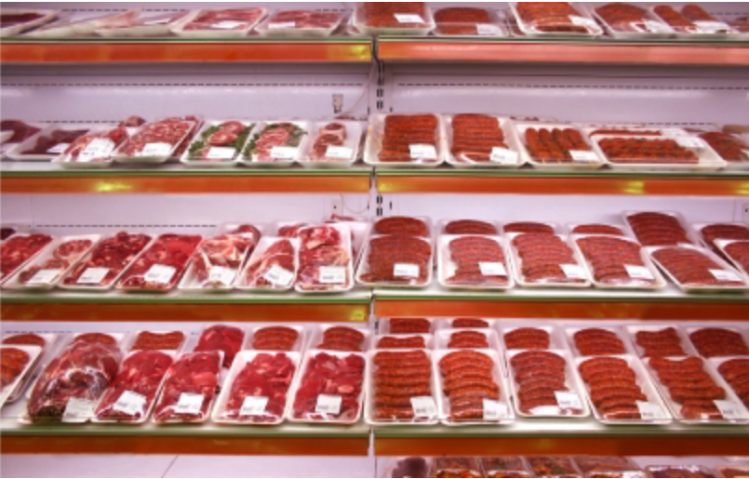
아날로그 결핍증
농산물이 공산품화 되어가고 있다
일정한 규격이 있어야 가격을 일정하게 정할수 있다
공산품화를 농산물(아날로그) 본연의 특성과 인식, 개념을 되돌려
시장에서 소비자들의 선택을 기다려야 한다.

Slide 35
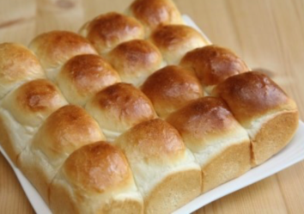
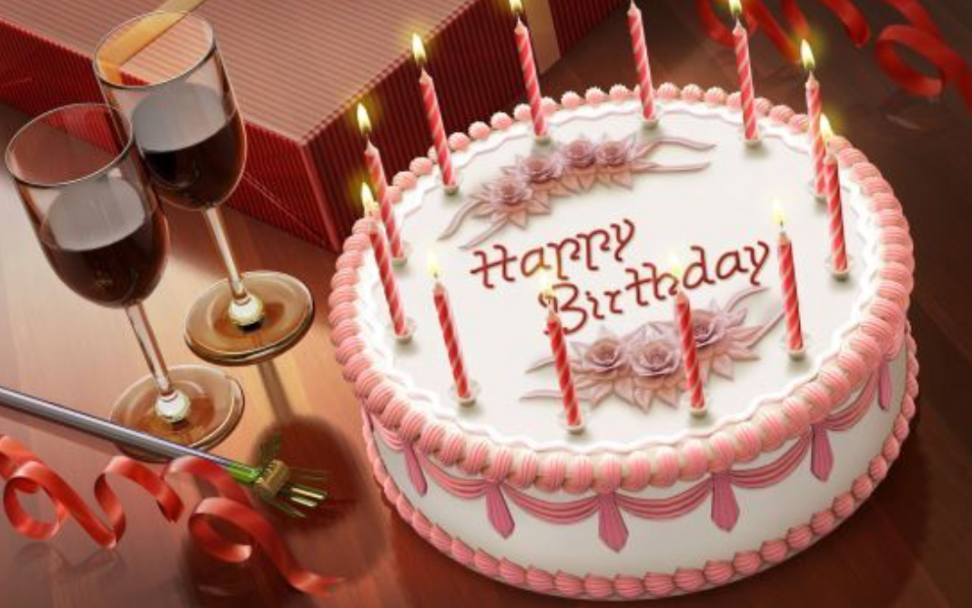
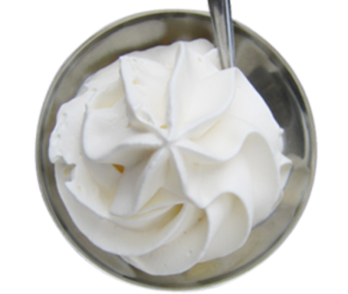
빵과 크림은 먹기 위해서 구매한다
그러나
생일케익은 단순히 빵과 크림의 혼합물이 아니다, 그것 이상의 것이다
소중한 사람의 생일을 축하하기 위해
빵위에 초를 세워 불을 켜기위해, 생일축하 노래를 부르기 위해, 손뼉을 치기위해 사는것이다
생일 케익은 생명의 기쁨을 나누는 가치
파티의 기쁨의 박수소리와 웃음소리의 가치
함께하는 사랑과 공감을 누리기 위해 존재하는 가치
vs

